Slide 1
MovIng HAR su App
Docenti Prof. Impedovo Donato Dott. Gattulli Vincenzo
GRUPPO Belforte Matteo, matricola 760396 Mantini Francesca, matricola 757122

Slide 2
Indice
1. Introduzione
2. Stato dell’arte
3. Dataset
4. Metodi
5. Sperimentazione
6. Risultati
7. Conclusioni
8. Sviluppi futuri

Slide 3
Introduzione
Interaction Dynamics (ID): studio dei modelli e processi derivante dalle interazioni tra individui, oggetti e ambienti
Human Activity Recognition (HAR):
diramazione dell’ID fondamentale per identificare e analizzare attività dell’individuo
connubio tra tecnologia dei sensori e machine learning
Obiettivi HAR:
monitoraggio della salute dell’individuo
implementazione di smart home
sorveglianza e sicurezza

Slide 4
MOVING
Web-app Cross Platform implementata su Pythonanywhere
Obiettivi:
Riconoscimento in real-time dell’attività: importante discriminare azioni «anomale» come quella di cadere da azioni ritenute normali
Confronto tra algoritmi: shallow learning VS deep learning

Slide 5
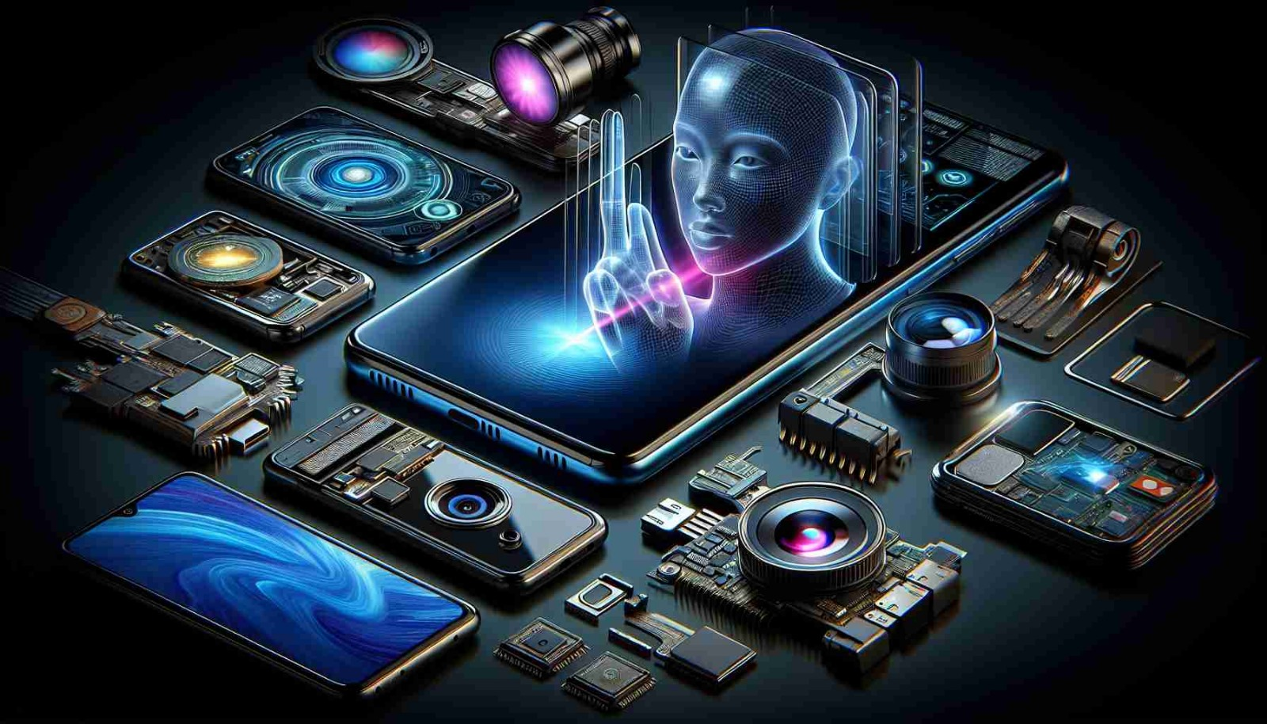

Stato dell’arte

Slide 6
Sensori e attributi collezionabili
Vision Based VS Sensor Based
basati sull'analisi di immagini e sequenze video
tipicamente acquisite da sistemi di videosorveglianza
basati sull'elaborazione di dati provenienti da sensori:
ambientali (rilevatori di movimento distribuiti nell'area di interesse).
indossabili

Slide 7

Sensor-Based Approach: SENSORI indossabili
Giroscopio
GPS
Sensore di prossimità
Sensore di umidità
Accelerometro Triassiale
Magnetometro
Barometro
Sensore di Luminosità

Slide 8
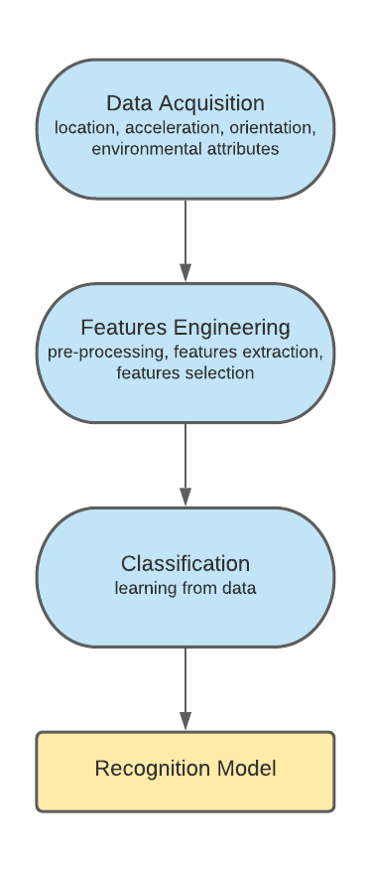
Architettura sistemi HAR
Raccolta dati
a intervalli predefiniti da immagini, video o sensori
Pre-elaborazione
dati elaborati e normalizzati per migliorarne l’utilizzo e le prestazioni (tecnica Sliding Windows)
Estrazione caratteristiche
dati grezzi dei sensori o estraggono caratteristiche dai dati grezzi (SVM e parametri statistici)

Slide 9
Architettura sistemi HAR
Selezione caratteristiche
identificare il sottoinsieme di caratteristiche più rilevanti per la classificazione
Classificazione (modelli)
Deep Learning:
Convolutional Neural Network
Long Short-Term Memory Neural Network
Shallow Learning:
Support Vector Machine
K-Nearest Neighbor
Random Forest

Slide 10

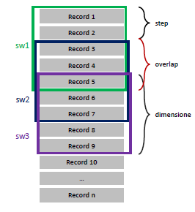
Sliding Window
Suddivisione dei dati in finestre temporali di lunghezza fissa, con uno step fissato e con un certo fattore di sovrapposizione (overlap).
Vantaggi
Segmentazione dati per rilevazione di attività specifiche
Riduzione del rumore nei dati grezzi
Aggiornamento continuo permette al Sistema riconoscimento di nuove attività

Slide 11
DATASET

Slide 12





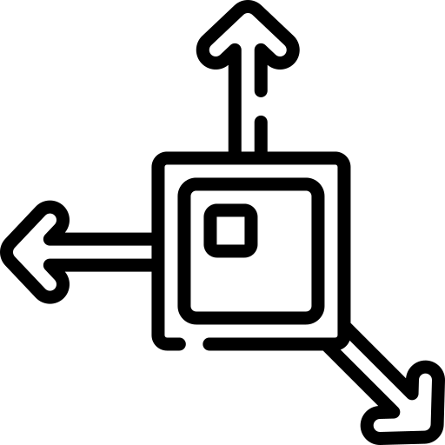
Dataset - ISLab
Camminare, correre, saltare, sedersi e cadere
19 persone (13 uomini e 6 donne)
Frequenza di campionamento: 200 Hz
Trials: 2-3
Durata Trial: 15 secondi
Smartphone Android
Smartphone posto nella tasca destra dei pantaloni
Accelerometro triassiale

Slide 13
Metodi

Slide 14
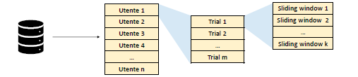
PRE-PROCESSING
Partendo dal dataset:
Eliminazione di valori nulli e appartenenti a classi non rilevanti
Aggregazione della classe «Fall»
Scaling per normalizzazione dei dati
MinMaxScaler per classificatori shallow learning
Robust Scaler per classificatori deep learning
Divisione in sliding windows (400, 600, 800) con step a 100

Slide 15

FEATURE EXTRACTION
Dati grezzi nel dataset: valori dell’accelerometro triassiale, uno per ogni asse $a_{x}$, $a_{y}$, $a_{z}$, e timestamp 𝑡.
Features derivate (analoghe per y e z):
Componenti velocità$v_{x}\left(i\right)=\left\{\begin{aligned}0, se i=0 \\ v_{x}\left(i−1\right)+a_{x}\left(i\right)∙\left(t\left(i\right)−t\left(i−1\right)\right), se i>0\end{aligned}\right.$
Quadrati delle componenti dell’accelerometro $a_{x}^{2}\left(i\right)= \left(a_{x}(i)\right)\left(a_{x}(i)\right)$
Quadrati delle componenti della velocità: $v_{x}^{2}\left(i\right)={(v_{x}(i))}^{2}$
Features statistiche aggregate:
massimo, minimo, media, potenza media e deviazione standard di ogni feature
Covarianza per ogni coppia di assi dell’accelerometro

Slide 16
Tecniche per la gestione dei dati sbilanciati
Undersampling
Riduzione del numero di esempi della classe maggioritaria
Oversampling
Aumento del numero di esempi
delle classi minoritarie
SMOTE Tecnica O.S. che genera esempi sintetici per le classi minoritarie Si basa su relazioni di similarità tra gli esempi esistenti

Slide 17
Sperimentazione

Slide 18
ESPERIMENTO 1
Test e valutazione delle prestazioni sul dataset ISLab di diversi modelli di classificazione, utilizzando approcci sia di Deep Learning che di Shallow Learning nell'ambito dell'apprendimento supervisionato
Obiettivo: identificare il modello che offre le migliori prestazioni di classificazione, per poter poi utilizzarlo nell’esperimento successivo.

Slide 19
Selezione dei modelli di classificazione
DEEP LEARNING
Convolutional Neural Network (CNN), Bi-directional Long Short-Term Memory Neural Network (BiLSTM)
Dati scalati con RobustScaler: scalerfittato sul training set e applicato sul test set
Estrazione del validationset dal training set in maniera stratificata
EarlyStoppingcon monitor sul validationloss
SHALLOW LEARNING
Support Vector Machine (SVM), Random Forest
Dati scalati con MinMaxScaler: scaler fittato sul training set e applicato sul test set
Per questi approcci, le matrici delle sliding window sono state trasformate in array ed a questi sono state concatenate le feature statistiche aggregate

Slide 20
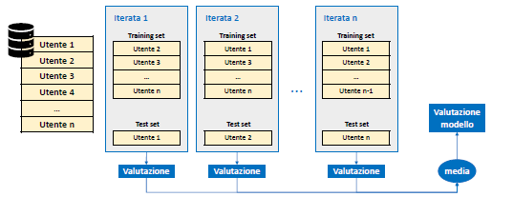
Leave one subject out cross validation
Dato un dataset di n esempi si effettuano n prove in cui il dataset viene diviso in training set composto da n - 1 esempi e test set composto da un solo esempio
Significativa nell’ambito del riconoscimento delle attività condotte dal singolo utente

Slide 21



Metriche di valutazione
$$A=\frac{TP+TN}{TP+TN+FP+FN}$$
Accurancy
F1-score
$$F_{1}=\frac{2PR}{P+R}$$
Precision $P=\frac{TP}{TP+FP}$
Recall $R=\frac{TP}{TP+FN}$

Slide 22

ESPERIMENTO 2
Creazione di una web app che, sfruttando un modello pre-addestrato, sia in grado di riconoscere in tempo reale l’azione svolta dall’utente
Obiettivo: partire dai dati dell’accelerometro degli smartphone per riuscire a classificare il tipo di azione compiuta in real-time

Slide 23

Implementazione della web app
Front end
back end
script.js
index.html
app.py
wsgi.py

Slide 24
back END
app.py:
Gestisce le richieste HTTP del front-end attraverso:
‘/’: serve la pagina ‘index.html’
‘/predict’: riceve i dati accelerometro, li elabora usando il modello di machine learning caricato e restituisce previsione al client
wsgi.py:
Configura l’ambiente per l’esecuzione dell’applicazione
Funge da interfaccia tra server web e applicazione Flask

Slide 25
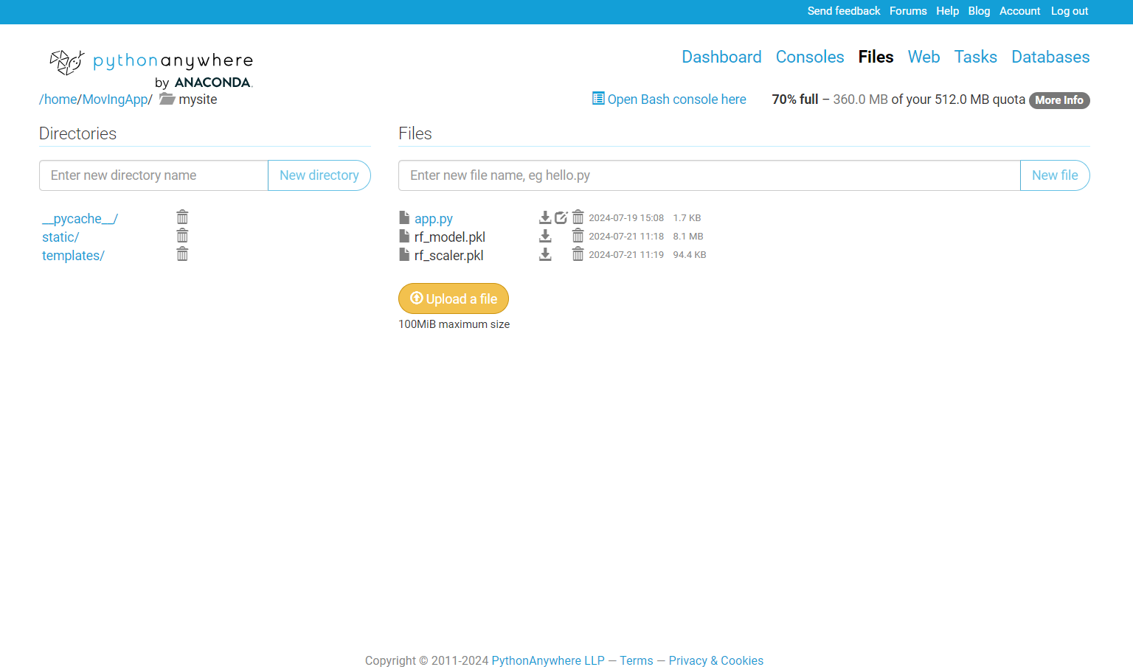
Implementazione della web app

Slide 26
Front END
script.js
Gestisce gli eventi lato client
Clic sui pulsanti, invio del form, …
Raccoglie dati accelerometro
Invia richieste al server
Aggiorna interfaccia utente in base ai risultati ottenuti
index.html
Gestisce l’interfaccia grafica

Slide 27
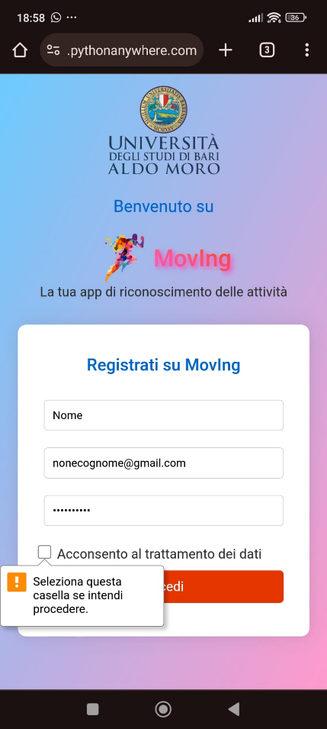
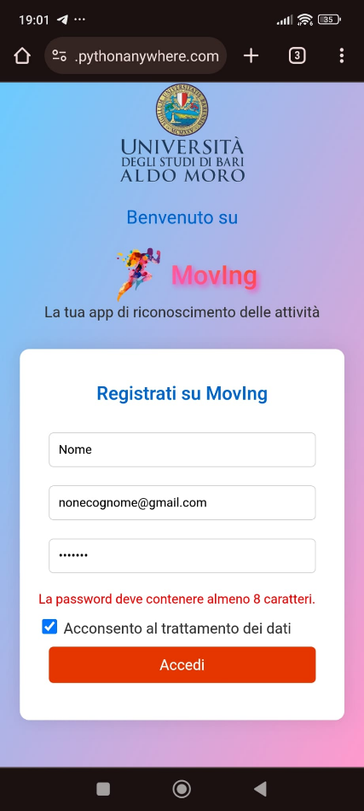
Funzionamento e interfaccia di MovIng

Slide 28
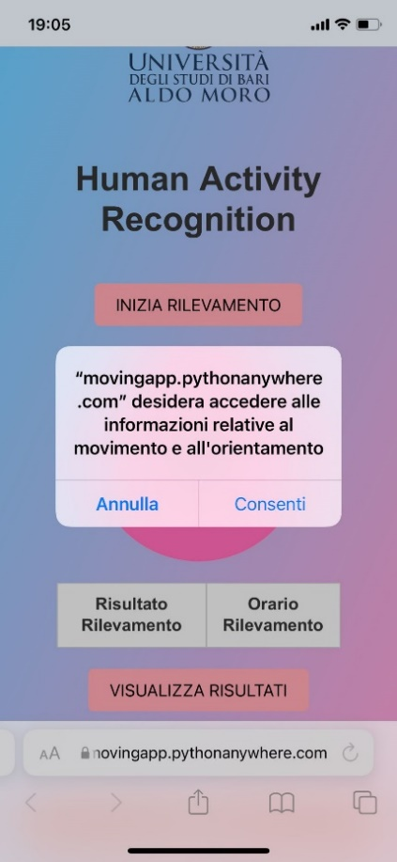
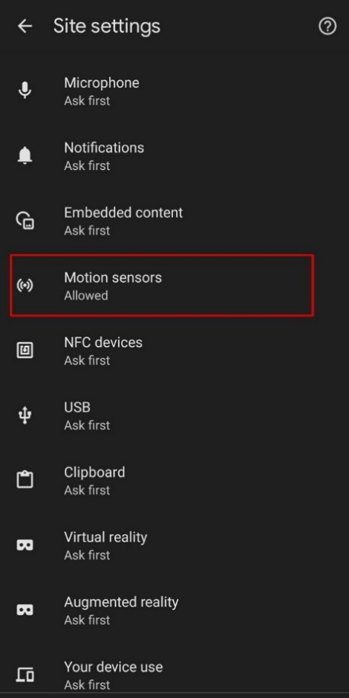
Funzionamento e interfaccia di MovIng

Slide 29
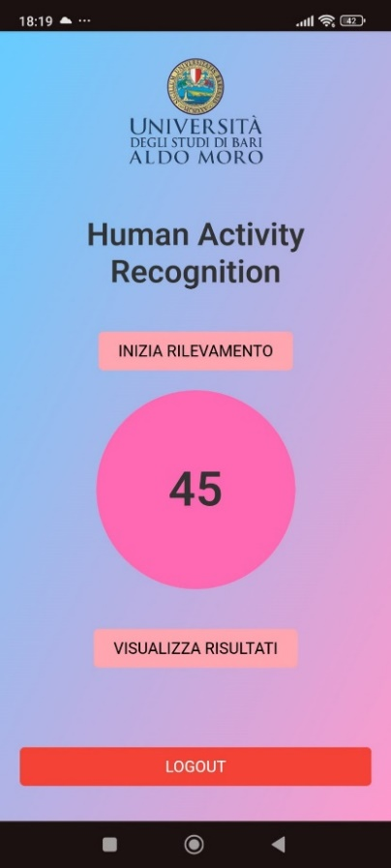
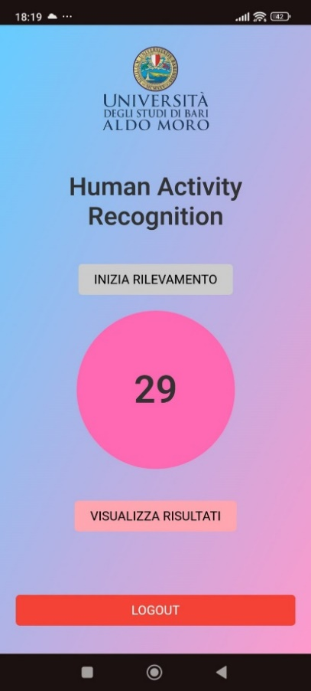

Funzionamento e interfaccia di MovIng

Slide 30
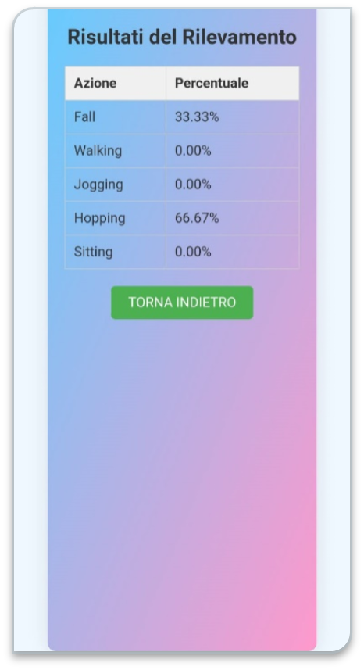
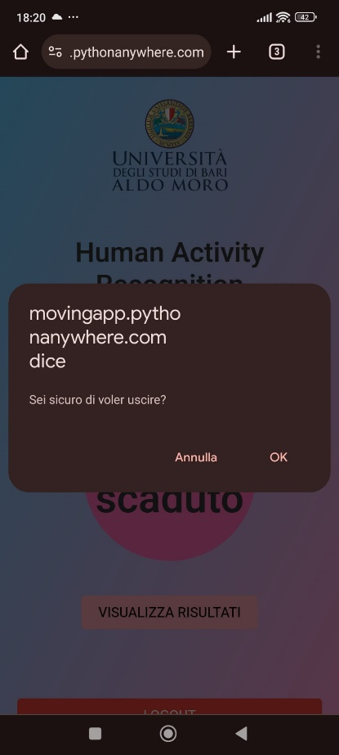
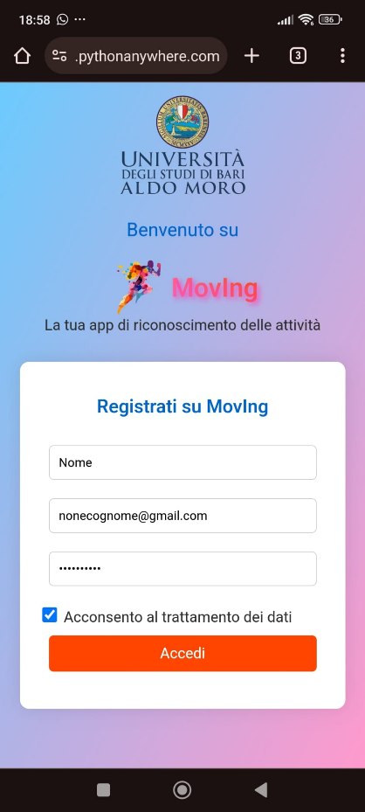
Funzionamento e interfaccia di MovIng

Slide 31

test con gli utenti
Camminare, correre, saltare, sedersi e cadere
5 persone (3 uomini e 2 donne)
Smartphone Android/iOS
Accelerometro triassiale
Smartphone posto nella tasca destra dei pantaloni, ben stabilizzato/utilizzo di una fascia per gamba
Questionario SUS
Questionario di valutazione efficacia

Slide 32
protocollo dei test con gli utenti
Fase di accesso
Prima sessione di rilevamento: camminata e salto sul posto
Seconda sessione di rilevamento: jogging e una simulazione di caduta
Terza sessione di rilevamento: camminata e seduta.

Slide 33
Risultati

Slide 34
Risultati esperimento 1
Modello di classificazione | Accuracy Media | F1 media macro | F1 media weighted
CNN | 0.9488 | 0.9429 | 0.9470
Bi-LSTM | 0.9419 | 0.9322 | 0.9369
SVM | 0.8883 | 0.8658 | 0.8800
RF | 0.9507 | 0.9471 | 0.9492
Modello di classificazione | Accuracy Media | F1 media macro | F1 media weighted
CNN | 0.9430 | 0.9311 | 0.9376
Bi-LSTM | 0.9598 | 0.9492 | 0.9542
SVM | 0.9049 | 0.8848 | 0.8986
RF | 0.9641 | 0.9605 | 0.9611
Sliding Window - 400
Modello di classificazione | Accuracy Media | F1 media macro | F1 media weighted
CNN | 0.9357 | 0.9241 | 0.9312
Bi-LSTM | 0.9419 | 0.9312 | 0.9370
SVM | 0.8941 | 0.8733 | 0.8871
RF | 0.9566 | 0.9533 | 0.9547
Sliding Window - 800
Sliding Window - 600

Slide 35
Risultati esperimento 2 - modello
C.N.N. VS Random Forest
PRO
Maggiore velocità e facilità d’uso
Performance elevate
CONTRO
Complicanze in fase di implementazione
Dimensione dei pacchetti
PRO
Integrazione facilitata all’interno dell’applicazione
Performance elevate
Risorse computazionali poco dispendiosa
CONTRO
Complessità in fase di apprendimento e computazione

Slide 36

Risultati esperimento 2 - rf
EFFICIENZA COMPUTAZIONALE:
aggiunta feature statistiche
aggiunta feature derivate
TEMPESTIVITÀ DELLE PREDIZIONI:
utilizza solo dei dati grezzi
tempo di predizione rapido

Slide 37
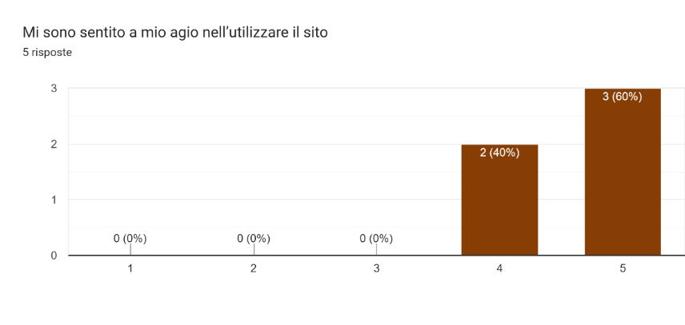
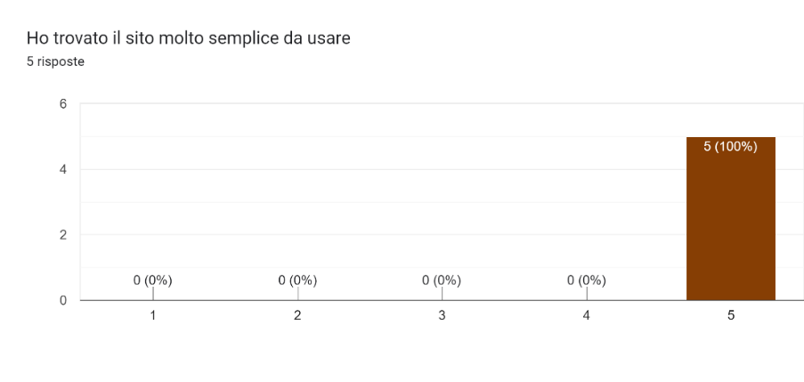
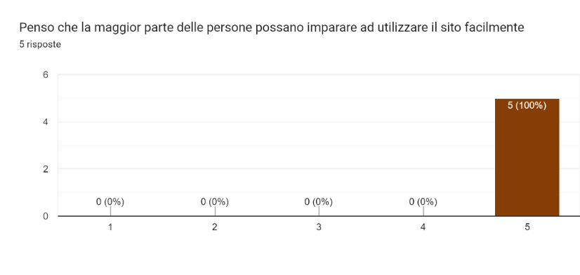
Valutazioni questionario sus

Slide 38
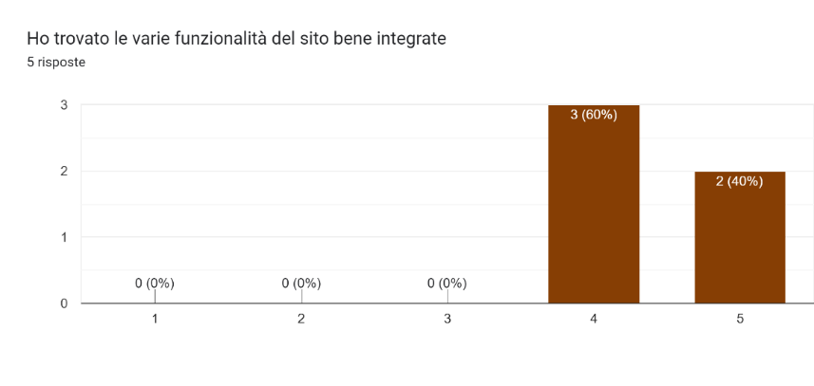
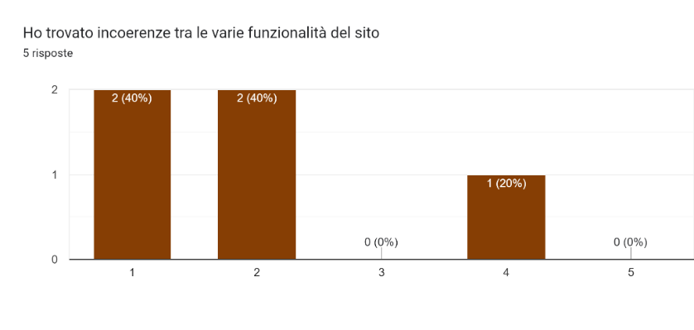
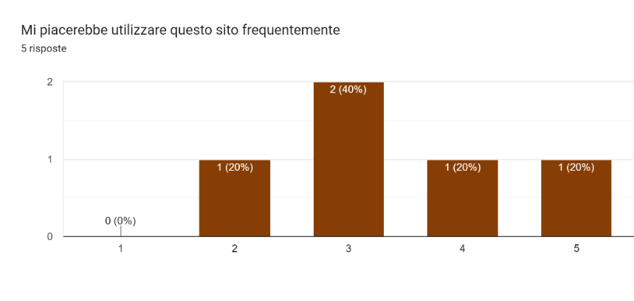
Valutazioni questionario sus

Slide 39
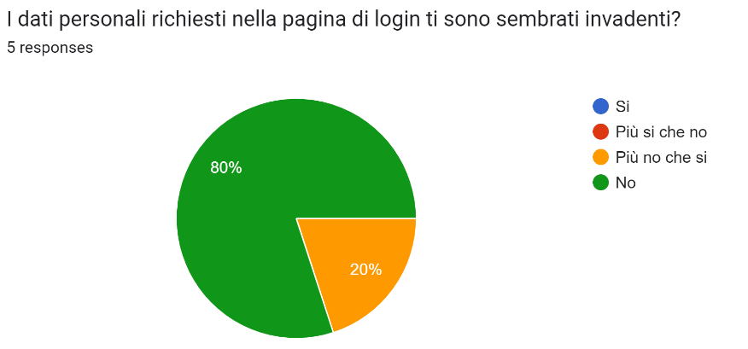
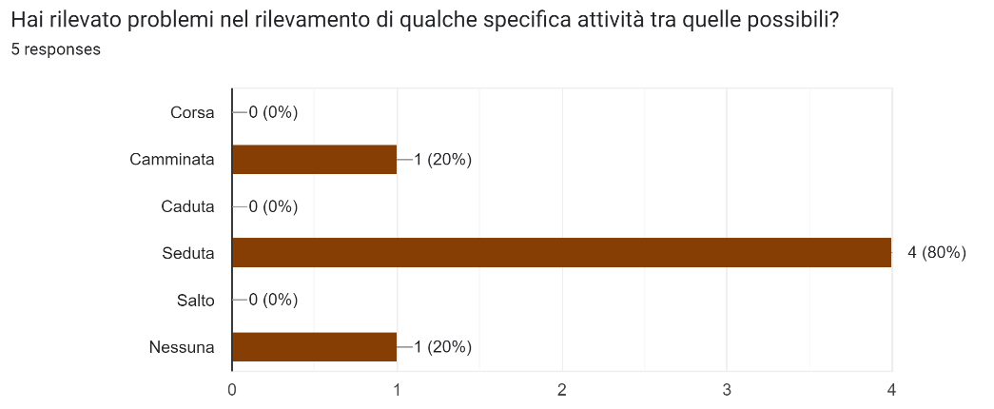
Valutazioni questionario efficacia

Slide 40
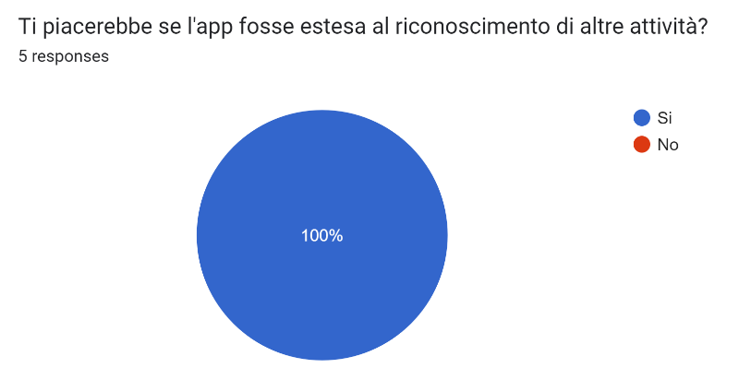
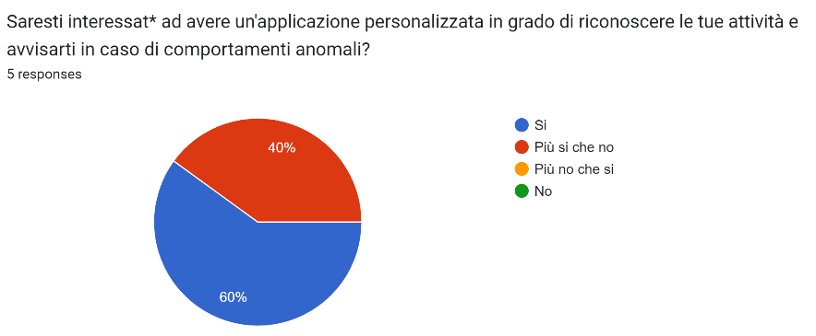
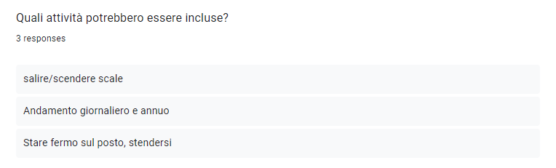
Valutazioni questionario efficacia

Slide 41
Conclusioni

Slide 42
conclusioni
MovIng è in grado di riconoscere in real-time le azioni effettuate, discriminando una eventuale caduta da un salto sul posto
Modello più efficace: Random Forest

Slide 43
Sviluppi futuri

Slide 44
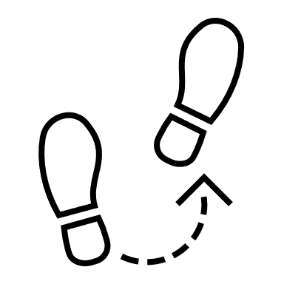


Possibili Sviluppi futuri
INTEGRAZIONE NUOVI SENSORI PER UNA MAGGIORE ACCURATEZZA DEI MOVIMENTI
ANALISI DEI DATI A LUNGO TERMINE PER IDENTIFICAZIONE NUOVI PATTERN DI MOVIMENTO
BILANCIAMENTO TRA FEATURES DERIVATE E STATISTICHE E VELOCITA’ DI PREDIZIONE

Slide 45

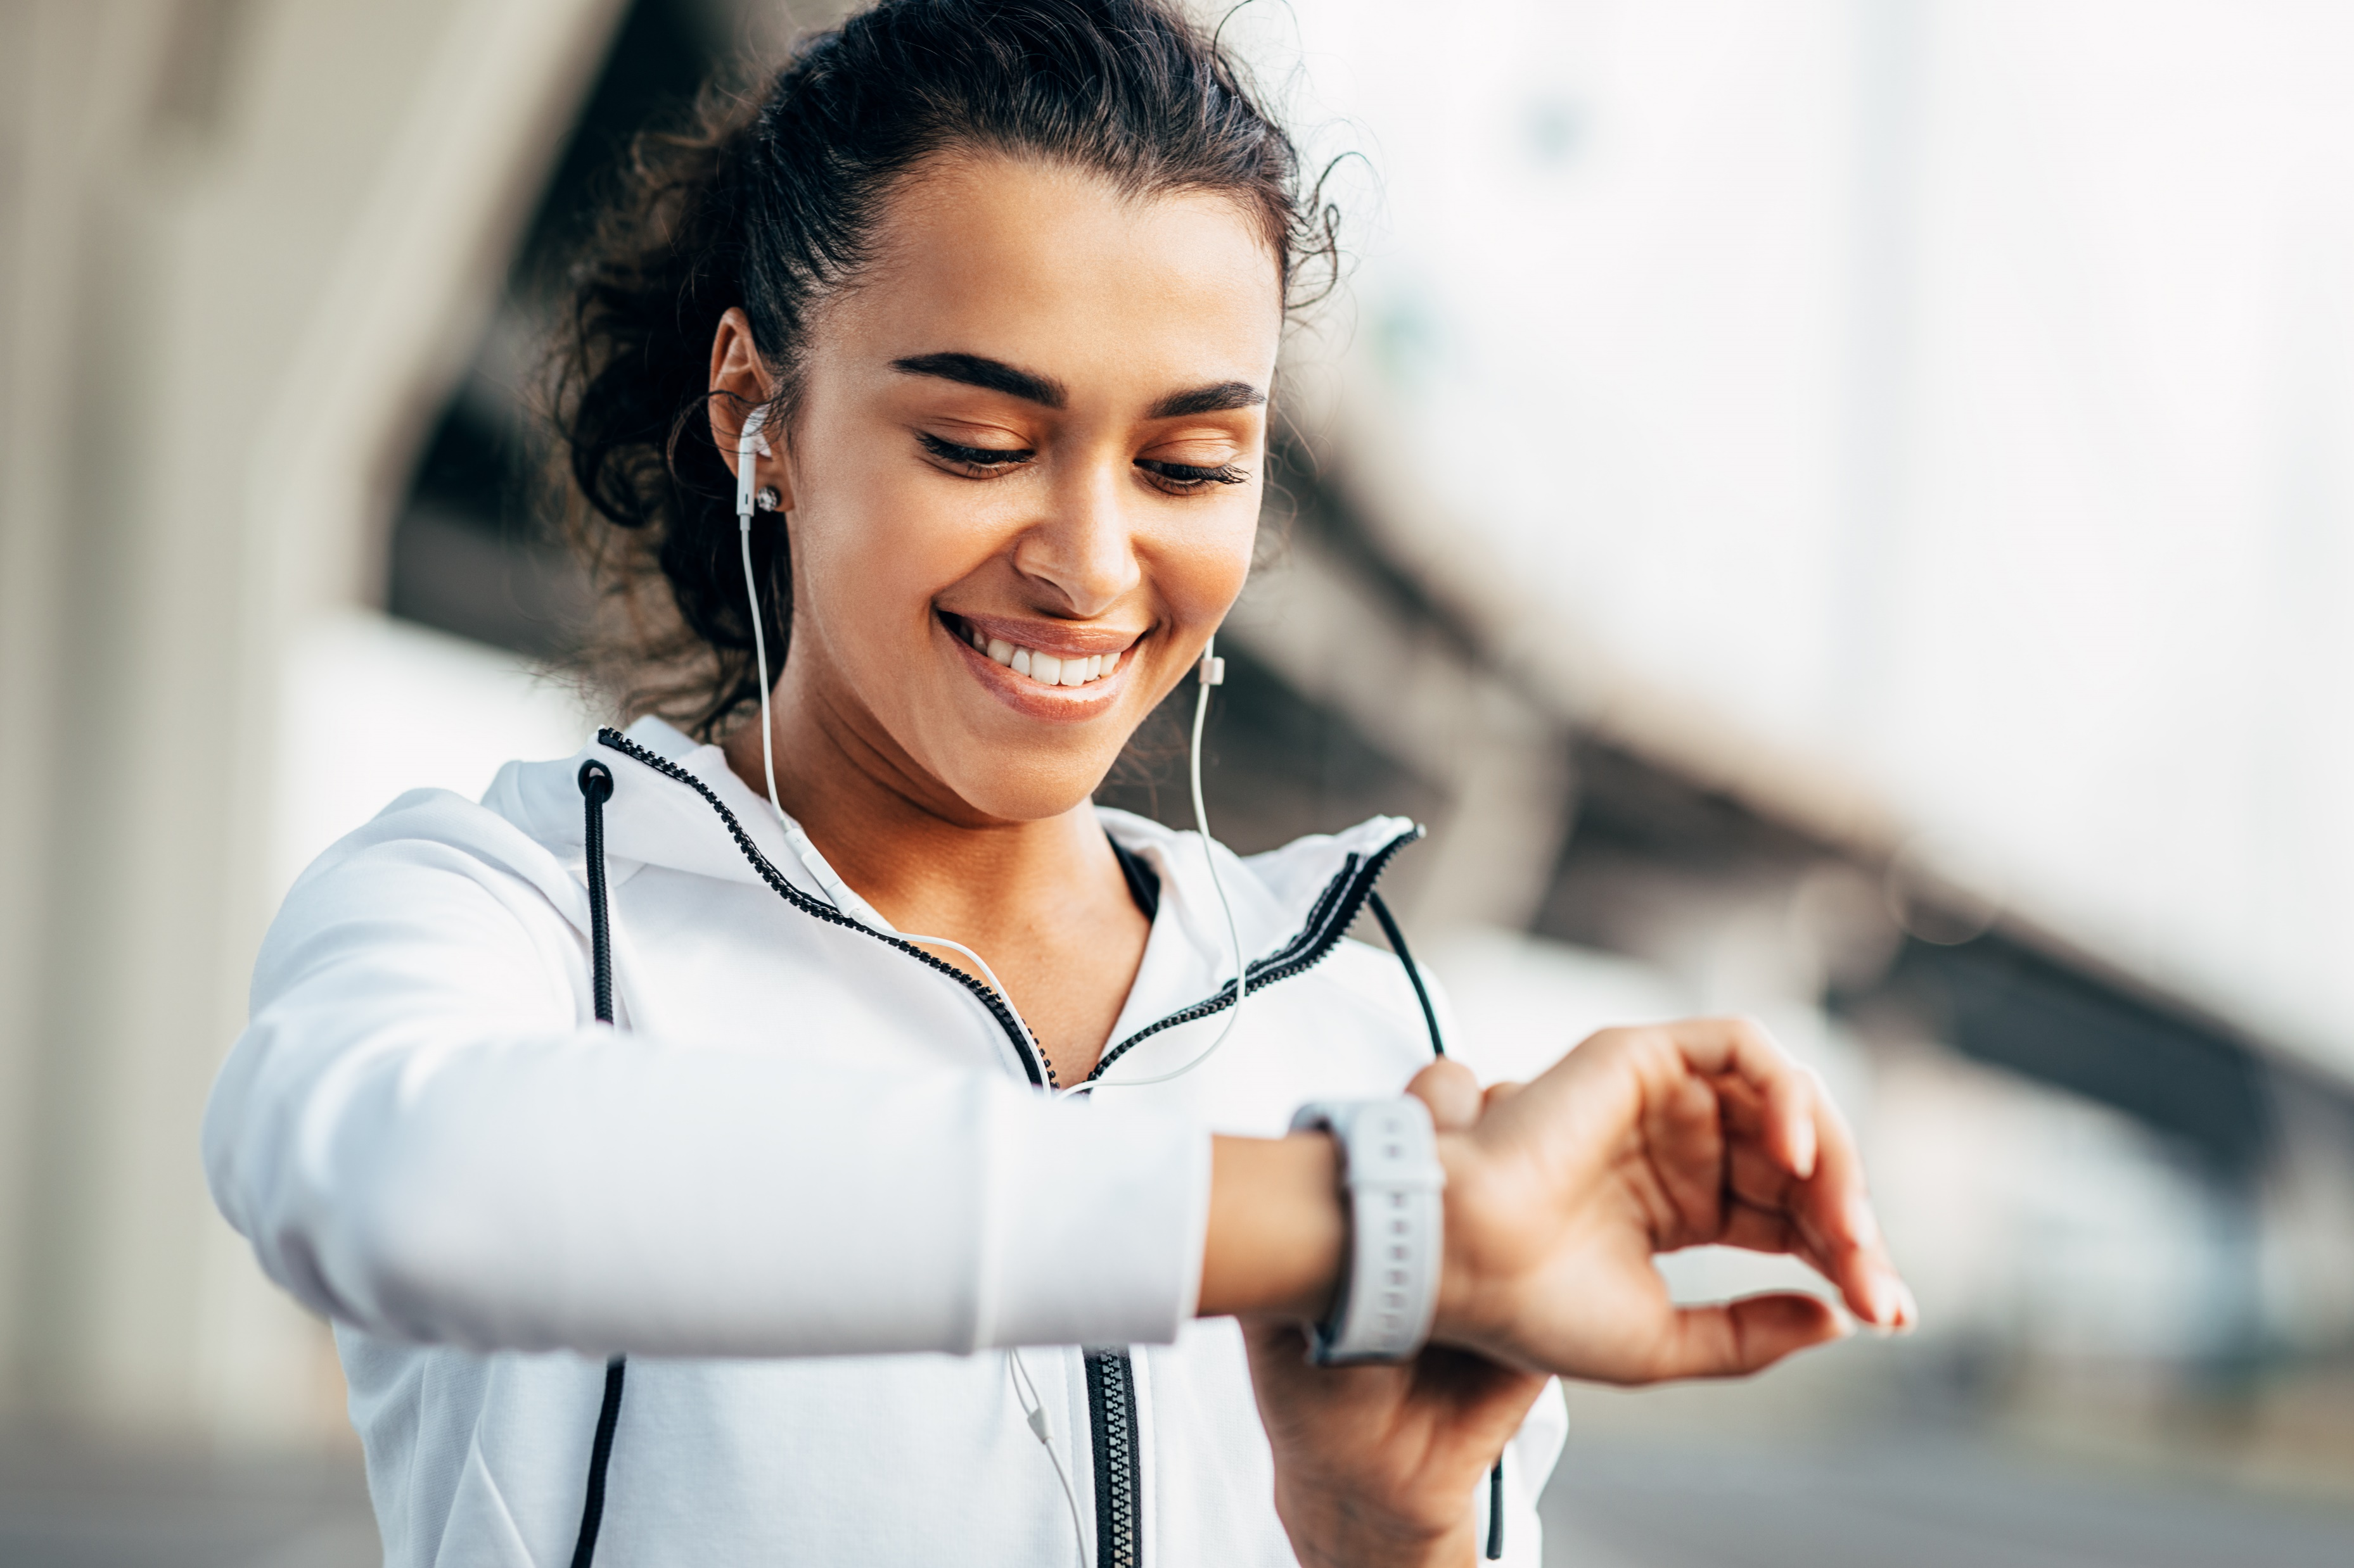
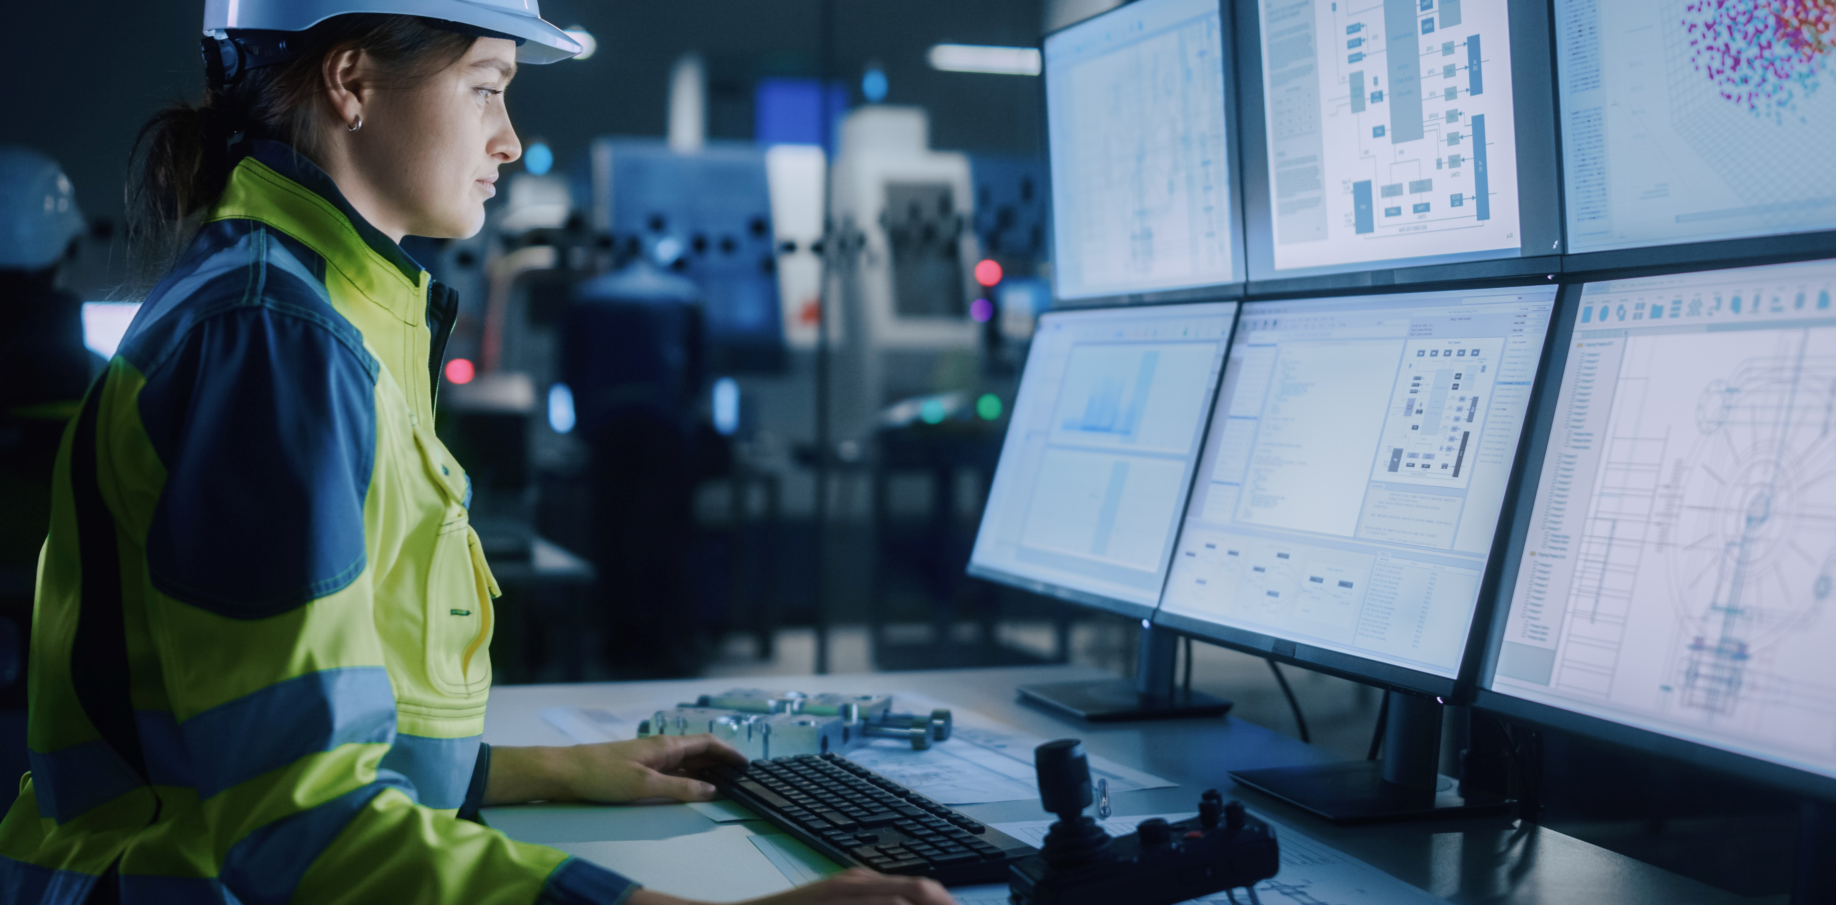
Possibili Sviluppi futuri
Salute
Fitness
Sicurezza, applicazioni che si occupino, ad esempio, dell'assistenza agli anziani o della prevenzione di incidenti in vari contesti

Slide 46
Grazie per l’attenzione

